Slide 1
Bước 1: Đăng ký driver JDBC
Chuẩn bị driver tương ứng với HQTCSDL & thực hiện đăng ký.
Đăng ký driver MySQL:
Chuẩn bị driver: download mysql-connector-java-5.1.22.zip
Đăng ký:
Cách 1: Sử dụng Class.forName
Class.forName("org.gjt.mm.mysql");
Cách 2: DriverManager.registerDriver
Driver driver = new org.gjt.mm.mysql.Driver();
DriverManager.registerDriver(driver);
Các package cần sử dụng:
import java.sql.Connection;
import java.sql.Driver;
import java.sql.DriverManager;

Slide 2
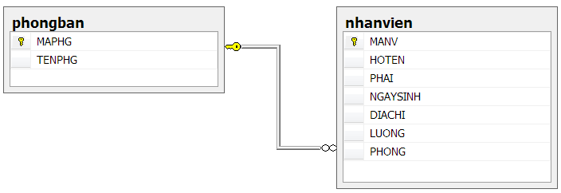
Bước 2: Tạo & mở kết nối đến CSDL
CSDL minh họa:
Name: NhanVienDB
MySQL DBMS:
Username: root
Password: root
Port: 3306
Domain: localhost
MAPHG: AUTO INCREMENT

Slide 3
Bước 2: Tạo & mở kết nối đến CSDL
Sử dụng phương thức getConnection của DriverManager
Một số cú pháp:
Connection getConnection (String url);
Connection getConnection (String url, String user, String password);
Connection getConnection (String url, java.util.Properties info);

Slide 4
Bước 2: Tạo & mở kết nối đến CSDL
Java Application
URL: jdbc:mysql://localhost:3306/NhanVienDB
Username: root
Password: root
JDBC
MySQL JDBC Driver
MySQL DBMS
Port: 3306
Domain: localhost
Username: root
Password: root
NhanVienDB

Slide 5
Bước 1 & 2
1 2 3 4 5 6 7 8 9 10 11 12 13 14 15 16 17 18 19 20 21 22 23 24 | package demojdbc; import java.sql.*; import java.util.Properties; public class DemoJDBC { public static void main(String[] args){ … //1. Đăng ký driver và tạo kết nối đến CSDL Driver driver = new org.gjt.mm.mysql.Driver(); DriverManager.registerDriver(driver); //2. Tạo kết nối đến CSDL String conString = "jdbc:mysql://localhost:3306/NhanVienDB"; Properties info = new Properties(); info.setProperty("characterEncoding", "utf8"); info.setProperty("user", "root"); info.setProperty("password", ""); Connection connection; connection = DriverManager.getConnection(conString, info); //3. Tạo đối tượng Statement để thực hiện thao tác dữ liệu mong muốn … } }
1
2

Slide 6
Bước 3: Tạo đối tượng để thực thi và chuẩn bị các lệnh SQL
Sử dụng phương thức createStatement() của đối tượng kết nối:
Chuẩn bị các lệnh SQL:
SELECT : Truy vấn dữ liệu từ bảng
DELETE : Xóa dữ liệu từ bảng
UPDATE : Cập nhật dữ liệu vào bảng
INSERT : Thêm dữ liệu vào bảng
Ví dụ:
Statement statement = connection.createStatement();
String sql = "SELECT * FROM NHANVIEN";
Query (Đọc)
Update (Thay đổi)

Slide 7
Bước 3: Tạo đối tượng để thực thi và chuẩn bị các lệnh SQL
1 2 3 4 5 6 7 8 9 10 11 12 13 14 15 16 17 18 | package demojdbc; import java.sql.*; import java.util.Properties; public class DemoJDBC { public static void main(String[] args){ … //1. Đăng ký driver và tạo kết nối đến CSDL //2. Tạo kết nối đến CSDL //3. Tạo đối tượng Statement để thực hiện thao tác dữ liệu mong muốn Statement statement = connection.createStatement(); String sql = "SELECT * FROM NHANVIEN"; //4. Thực hiện lệnh SQL //5. Xử lý kết quả trả về … } }
3

Slide 8
Bước 4: Thực thi SQL
Sử dụng một số cú pháp:
//Thực thi câu truy vấn (SELECT). Kết quả trả về là một tập dữ liệu ResultSet
ResultSet statement.executeQuery (String sql)
//Thực thi câu lệnh cập nhật dữ liệu (Thêm, xóa, sửa)
int statement.executeUpdate (String sql)
//Thực thi câu lệnh SQL nói chung (thêm, xóa, sửa, truy vấn, …)
boolean statement.execute (String sql)

Slide 9
Bước 4: Thực thi SQL
1 2 3 4 5 6 7 8 9 10 11 12 13 14 15 16 17 18 | package demojdbc; import java.sql.*; import java.util.Properties; public class DemoJDBC { public static void main(String[] args){ … //1. Đăng ký driver và tạo kết nối đến CSDL //2. Tạo kết nối đến CSDL //3. Tạo đối tượng Statement để thực hiện thao tác dữ liệu mong muốn Statement statement = connection.createStatement(); String sql = "SELECT * FROM NHANVIEN"; //4. Thực hiện truy xuất (đọc / ghi) ResultSet rs = statement.executeQuery(sql); //5. Xử lý kết quả trả về … } }
4

Slide 10
Bước 5: Xử lý kết quả trả về
Tùy vào kết quả trả về của việc thực thi câu lệnh:
ResultSet statement.executeQuery (String sql)
→ Kết quả trả về là một tập dữ liệu của câu truy vấn: Cần duyệt qua tập dữ liệu này để xử lý (hiển thị, …)
int statement.executeUpdate (String sql)
→ Kết quả trả về là số dòng bị ảnh hưởng của việc thêm, xóa, sửa.
boolean statement.execute (String sql)
→Tùy vào câu lệnh SQL sẽ có cách thức xử lý tương ứng

Slide 11
5a. Lấy dữ liệu từ ResultSet
Lấy kết quả từ câu truy vấn:
Sử dụng .next() để đến dòng kế tiếp.
ResultSet rs = statement.executeQuery(sql)
Hoặc
statement.execute (sql)
ResultSet rs = statement.getResultSet()
Column1 | Column2 | Column3
ResultSet rs = statement.executeQuery(sql);
while (rs.next()) {
int c1= rs.getInt("Column1");
String c2 = rs.getString("Column2");
…
}
rs.next()
ResultSet

Slide 12
5a. Lấy dữ liệu từ bảng PHONGBAN
1 2 3 4 5 6 7 8 9 10 11 12 13 14 | … Statement statement = connection.createStatement(); String sql = "SELECT * FROM PHONGBAN"; ResultSet rs = statement.executeQuery(sql); while (rs.next()){ int manv= rs.getInt("MAPHG"); String hoten = rs.getString("TENPHG"); System.out.print(manv+" "); System.out.println(hoten); } connection.close(); …
5

Slide 13
5a. Lấy dữ liệu từ bảng NHANVIEN
1 2 3 4 5 6 7 8 9 10 11 12 13 14 15 16 17 | … Statement statement = connection.createStatement(); String sql = “select * from NHANVIEN Where PHONG = 1"; statement.execute (sql); ResultSet rs = statement.getResultSet(); while (rs.next()){ int manv = rs.getString("MANV"); String hoten = rs.getString("HOTEN"); Date ngaysinh = rs.getDate("NGAYSINH"); float luong = rs.getFloat("LUONG"); System.out.println(…); } connection.close(); …
5

Slide 14
5b. Xóa dữ liệu bảng PHONGBAN
1 2 3 4 5 6 7 8 9 10 11 | … Statement statement = connection.createStatement(); String sql = "delete from PHONGBAN where MAPHG = 1"; int n = statement.executeUpdate(sql); if (n == 1){ System.out.println(“Xóa thành công !!!"); } else { System.out.println("Lỗi !!!"); } connection.close(); …
5

Slide 15
5b. Xóa dữ liệu bảng NHANVIEN
1 2 3 4 5 6 7 8 9 10 11 | … Statement statement = connection.createStatement(); String sql = "delete from NHANVIEN where MAPHG = 1"; int n = statement.executeUpdate(sql); if (n >= 1){ System.out.println(“Xóa thành công !!!"); } else { System.out.println("Lỗi !!!"); } connection.close(); …
5

Slide 16
5b. Sửa dữ liệu bảng PHONGBAN
1 2 3 4 5 6 7 8 9 10 11 12 13 | … Statement statement = connection.createStatement(); String sql = String.format ("update PHONGBAN set TENPHONG ='%s' where MAPHG = %d" , tenphong, maphong); int n = statement.executeUpdate(sql); if (n == 1){ System.out.println(“Xóa thành công !!!"); } else { System.out.println("Lỗi !!!"); } connection.close(); …
5

Slide 17
5b. Sửa dữ liệu bảng NHANVIEN
1 2 3 4 5 6 7 8 9 10 11 12 13 14 15 | … Statement statement = connection.createStatement(); String sql = String.format("update NHANVIEN set HOTEN= '%s' , PHAI = '%s', LUONG= %f where MANV = %d" , hoten, phai, luong, manv); int n = statement.executeUpdate(sql); if (n == 1){ System.out.println(“Xóa thành công !!!"); } else { System.out.println("Lỗi !!!"); } connection.close();
5

Slide 18
5b. Thêm dữ liệu bảng NHANVIEN
1 2 3 4 5 6 7 8 9 10 11 12 13 14 15 | … String manv = … String hoten = … float luong = … Statement statement = connection.createStatement(); String sql = String.format ("INSERT INTO NHANVIEN (MANV, HOTEN, LUONG, …) VALUES ('%s' , '%s', %f , …)", manv, hoten, luong, … ) int n = statement.executeUpdate(sql); if (n == 1){ System.out.println(" Thêm thành công !!!"); } else { System.out.println("Lỗi !!!"); } connection.close(); ...
5

Slide 19
5b. Thêm dữ liệu bảng PHONGBAN
1 2 3 4 5 6 7 8 9 10 11 12 13 14 15 16 17 18 | … String tenphong = … Statement statement = connection.createStatement(); String sql = String.format ("INSERT INTO PHONGBAN (TENPHONG) VALUES ('%s' ", tenphong ) int n = statement.executeUpdate(sql, Statement.RETURN_GENERATED_KEYS ); if (n > 0){ System.out.println(" Thêm thành công !!!"); ResultSet rs=statement.getGeneratedKeys(); if(rs.next()){ int maDanhMuc = rs.getInt(1); System.out.println("Mã danh mục vừa thêm: "+maDanhMuc); } } else { System.out.println("Lỗi !!!"); } connection.close(); ...
Khóa tự động tăng
5

Slide 20
6. Đóng kết nối
Sử dụng .close() của đối tượng Connection
1 2 3 4 5 6 7 8 9 10 11 12 13 14 | package demojdbc; import java.sql.*; import java.util.Properties; public class DemoJDBC { public static void main(String[] args){ … //1. Đăng ký driver và tạo kết nối đến CSDL //2. Tạo kết nối đến CSDL … //6. Đóng kết nối connection.close(); … } }
6

Slide 21
executeBatch
1 2 3 4 5 6 7 8 9 10 11 | . . . String sql1="INSERT INTO DANHMUC(TENDANHMUC) VALUES('Java')"; String sql2="INSERT INTO DANHMUC(TENDANHMUC) VALUES('PHP')"; String sql3="UPDATE DANHMUC SET TENDANHMUC='C' WHERE MADANHMUC=43"; Statement statement=connection.createStatement(); statement.addBatch(sql1); statement.addBatch(sql2); statement.addBatch(sql3); int [] arrResult = statement.executeBatch(); . . .
arrResult [i] : Số dòng bị ảnh hưởng của câu lệnh SQL thứ i

Slide 22
Xử lý ngoại lệ
1 2 3 4 5 6 7 8 9 10 11 12 13 14 15 | package demojdbc; import java.sql.*; import java.util.Properties; public class DemoJDBC { public static void main(String[] args){ try { //1. Đăng ký driver và tạo kết nối đến CSDL //2. Tạo kết nối đến CSDL … //6. Đóng kết nối } catch (SQLException ex) { System.out.println(ex); } } }

Slide 23
PreparedStatement
1 2 3 4 5 6 7 8 9 10 11 12 13 14 15 16 | public static void main(String[] args){ try { … String sql = "INSERT INTO T(X, Y) VALUES ( ? , ? )"; PreparedStatement statement = connection.prepareStatement(sql, Statement.RETURN_GENERATED_KEYS); statement.setString(1, "Value Of X"); statement.setString(2, "Value Of Y"); int n = statement.executeUpdate(); … connection.close(); } catch (SQLException ex) { System.out.println(ex); } }

Slide 24
Sử dụng Transaction
1 2 3 4 5 6 7 8 9 10 11 12 13 14 15 16 17 | try { String sql1= insert/delete/update . . . String sql2= insert/delete/update . . . Connection con =DriverManager.getConnection( cs, info); try{ con.setAutoCommit(false); Statement statement1= con.createStatement(); Statement statement2= con.createStatement(); statement1.executeUpdate(sql1); statement2.executeUpdate(sql2); con.commit(); }catch (SQLException ex){ con.rollBack(); }finally{ con.close(); } } catch (SQLException ex) { //Xử lý lỗi }

Slide 25
CallableStatement - Xử lý Store Procedure
1 2 3 4 5 6 7 | DELIMITER$$ CREATE PROCEDURE spThemDanhMuc ( in tenDanhMuc VARCHAR (45)) BEGIN INSERT INTO DANHMUC(TENDANHMUC) VALUES (tenDanhMuc); SELECT LAST_INSERT_ID(); END
1 2 3 4 5 6 7 8 9 10 11 | String tenDanhMuc = "C++"; CallableStatement statement = connection.prepareCall("{call spThemDanhMuc(?)}"); statement.setString(1, tenDanhMuc); statement.execute(); ResultSet rs = statement.getResultSet(); if (rs.next()) { int maDanhMuc = rs.getInt(1); System.out.println(maDanhMuc); }

Slide 26
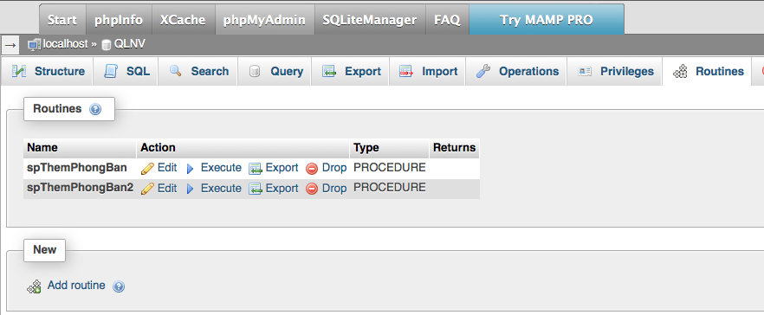
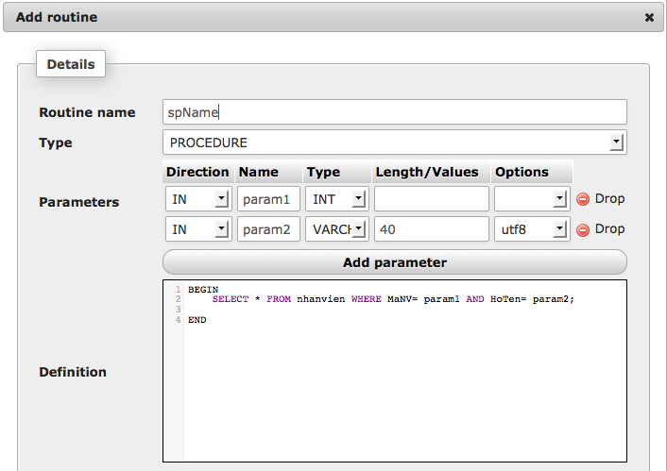
CallableStatement - Xử lý Store Procedure

Slide 27
CallableStatement - Xử lý Store Procedure
1 2 3 4 5 6 7 8 | DELIMITER$$ CREATE PROCEDURE spThemDanhMuc ( in tenDanhMuc VARCHAR (45), out maDanhMuc int ) BEGIN INSERT INTO DANHMUC(TENDANHMUC) VALUES (tenDanhMuc); SET maDanhMuc = LAST_INSERT_ID(); END
1 2 3 4 5 6 7 8 | String tenDanhMuc = "C++"; CallableStatement statement = connection.prepareCall("{call spThemDanhMuc (? , ?)}"); statement.setString(1, tenDanhMuc); statement.registerOutParameter(2,Types.INTEGER); statement.execute(); int maDanhMuc = statement.getInt(2); System.out.println(maDanhMuc);

Slide 28

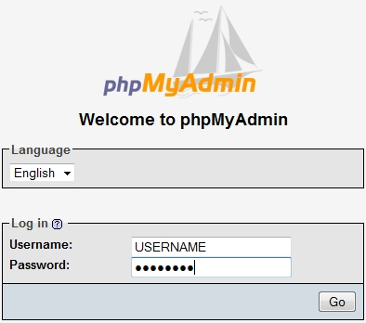
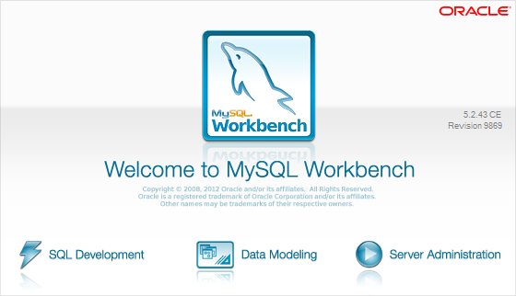
MySQL
Cài đặt MySQL server
WAMP
IDE:
phpMyAdmin (tích hợp sẵn trong WAMP)
MySQL Workbench 5.2 CE

Slide 29
Tài liệu tham khảo
Nguyễn Hoàng Anh, Tập slide bài giảng và video môn
Lập Trình Java, ĐH KHTN, 2010
The Java Language Specification Third Edition (2005)

